Slide 1
Políticas y medidas de mitigación del cambio climático en el ámbito jurídico español
Miren Sarasíbar Iriarte
Profesora de Derecho Administrativo
Universidad Pública de Navarra

Slide 2
La innegable realidad del cambio climático
Constatación evidente de la existencia de un cambio climático provocado por la acción humana (5º Informe IPCC, 2014) a pesar de Trump…
¿Por qué el cambio climático es el mayor problema ambiental? -fenómeno global, tanto por sus causas como por sus efectos y requiere una respuesta multilateral basada en la colaboración de todos los países.
Emisiones GEI: el 35% corresponden al sector energético, el 24% a la agricultura, Silvicultura y otros usos del suelo, el 18% a la industria, el 14% al transporte, el 6% a la edificación y el 3% a los residuos.

Slide 3
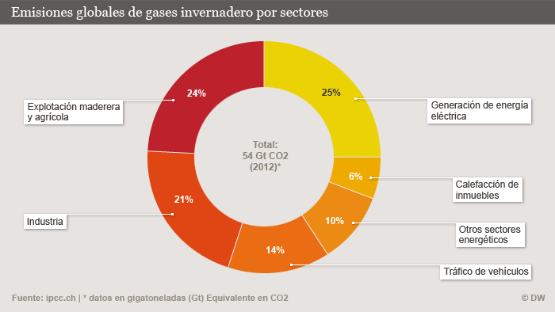
Emisiones GEI

Slide 4
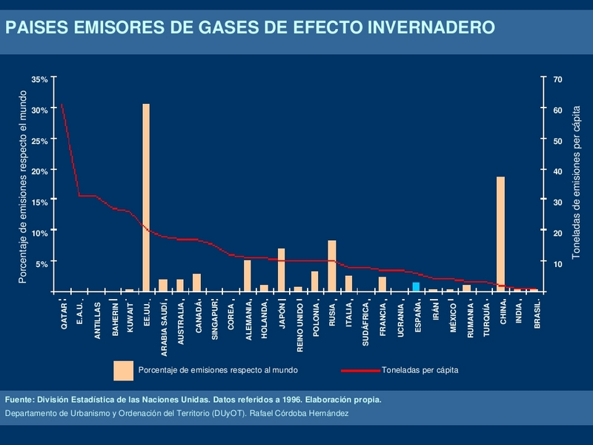
Países emisores GEI

Slide 5
La justificación de la intervención del Derecho
Incorporación del clima y cambio climático como objeto del derecho- principio de integración ambiental en todos los sectores: SOLUCIÓN
- para controlar y reducir las cuotas de contaminación tan altas
- para disminuir las consecuencias tan graves del cambio climático.

Slide 6
Organismos implicados en lucha contra el cambio climático
Oficina Española de Cambio Climático del Ministerio de Medio Ambiente (2001): Coordinación y desarrollo de la política relacionada con el Cambio Climático
Consejo Nacional del Clima (1998): Órgano colegiado de carácter consultivo- Elaboración, seguimiento y evaluación de la Estrategia española de lucha contra el Cambio Climático y elaboración de propuestas para definir políticas sectoriales
Comisión de Coordinación de Políticas de Cambio Climático (2005): Coordinación entre la Administración del Estado y las CCAA para el cumplimiento de los compromisos internacionales, derechos de emisión…
Grupo Interministerial de Cambio Climático (2004): Órgano de coordinación de la Administración Central del Estado. Trabaja para la Comisión Delegada del Gobierno para Asuntos Económicos

Slide 7
Normas y documentos
Normas cabeceras:
Convención Marco Naciones Unidas sobre el Cambio Climático
Protocolo de Kyoto: Mecanismos de flexibilidad (comercio derechos emisión, MDL y MAC)
Últimos movimientos en la Unión Europea:
Paquete Europeo de Energía y Cambio Climático 2013-2020, aprobado en 2008
objetivos del 20/20/20 en materia de energías renovables, ahorro energético y reducción de emisiones de gases de efecto invernadero a alcanzar para 2020

Slide 8
Normas y documentos
Hoja de Ruta hacia una economía baja en carbono competitiva en 2050 (2013):en 2050, la UE debe reducir sus emisiones un 80% por debajo de los niveles de 1990 mediante reducciones domésticas y se establecen hitos intermedios (reducciones del orden del 40% en 2030 y 60% en 2040).
Marco de Políticas de Energía y Cambio Climático 2021-2030 (2014): dotar de continuidad al Paquete Europeo de Energía y Cambio Climático: Objetivo vinculante para la UE en 2030 de, que el 45% del consumo de energía sea de energías renovable, que al menos, se produzca un 27% de mejora de la eficiencia energética y reducción de las emisiones GEI de un 40% sobre las emisiones de 1990.

Slide 9
España a la cola de la Unión Europea…
España ocupa una posición baja en el ranking de países ante el cambio climático-pérdida de apoyo por parte de los poderes públicos a las energías renovables.
Mecanismo temporal de compensación de costes de emisiones indirectas de gases de efecto invernadero para empresas de determinados sectores industriales a los que se considera expuestos a un riesgo significativo de “fuga de carbono” (Decisión de la Comisión de 27 de octubre de 2014, Real Decreto 1055/2014, de 12 de diciembre, modificado por Real Decreto 655/2017, de 23 de junio).
Real Decreto 163/2014, de 14 de marzo, por el que se crea el registro de huella de carbono, compensación y proyectos de absorción de dióxido de carbono (voluntario)-disminuir emisiones.

Slide 10
DOS GRANDES FRENTES: MITIGACIÓN Y ADAPTACIÓN
Un binomio necesario: mitigación + adaptación (minimizar consecuencias ante realidad del cambio climático)-incrementando los niveles de mitigación, en el futuro habrá menos necesidades de adaptación.
POLÍTICA DE MITIGACIÓN (disminución de emisiones)-Se incide en las causas (Mejora en eficiencia energética, sustitución de combustibles fósiles, desarrollo de las energías renovables, transporte sostenible, reducción de la deforestación, fomento de la bioenergía y captura y almacenamiento de carbono).
Estrategia Española de Lucha contra el cambio climático: definen las áreas en las que es preciso adoptar medidas para mitigar el cambio climático, paliar sus efectos adversos y hacer posible el cumplimiento de los compromisos internacionales adquiridos por España.

Slide 11
1ª MEDIDA: Comercio de derechos de emisión (I)
Instrumento de mercado que proporciona un incentivo o desincentivo económico para conseguir un beneficio ambiental (reducción de las emisiones). Efectos positivos: las unidades de reducción cuestan más que los costes de reducción- más motivadoras las medidas adicionales de reducción (aplicación del principio de quien contamina paga).
AMBITO COMUNITARIO:
Directiva 2003/87, de 13 de octubre, sobre el comercio de derechos de emisión-norma cabecera modificada por Directiva 2004/101: reconocimiento de los créditos de los mecanismos de acción o aplicación conjunta (AC) y mecanismos de desarrollo limpio (MDL) como equivalentes a los derechos de emisión para cumplir con las obligaciones de reducción

Slide 12
Comercio de derechos de emisión (II)
Directiva 2009/29, de 23 de abril: Estados miembros subastarán todos los derechos de emisión que no se asignen de forma gratuita.
Jurisprudencia destacada:
STJUE de 5 de abril de 2017, que declara el incumplimiento de Bulgaria de la Directiva 2008/50, relativa a la calidad del aire ambiente por superar de forma continuada y sistemática los niveles de concentración de partículas finas (PM10)
STJUE de 8 de marzo de 2017 (cuestión prejudicial de interpretación) sobre la Directiva 2003/87, que declara compatible la legislación interna que obliga a devolver, sin indemnización, los derechos de emisión asignados a instalaciones inactivas

Slide 13
Comercio de derechos de emisión (III)
STJUE de 19 de enero de 2017, que anula parcialmente el Reglamento 601/2012, sobre el seguimiento y la notificación de las emisiones de gases de efecto invernadero, al limitar la posibilidad de deducir el CO₂ transferido fuera de la instalación aunque no se libere a la atmósfera.
STJUE de 21 de diciembre de 2016, que rechaza la invalidez de la Decisión 377/2013 por la que se establece una excepción temporal a la aplicación de la Directiva 2003/87, en relación con los vuelos entre los Estados miembros y países terceros, por quedar excluidos los vuelos con origen o destino en Suiza.
Ámbito estatal- Ley 1/2005 modificada por Ley 11/2012:
Nuevo régimen de subastas como procedimiento de asignación (justo e igualitario).
Mayor inclusión de gases contaminantes y de sectores pero el de los transportes sigue sin estar (junto con el de la aviación son los más contaminantes).

Slide 14
Comercio de derechos de emisión (IV)
Ley 34/2007, de 15 de noviembre sobre calidad del aire: incluye tasa para gravar matriculación de los vehículos en base a sus emisiones.
Excepciones: vehículos comerciales (muchas emisiones), hospitales, incineradoras de residuos urbanos y peligrosos- Obligación de implantar medidas de reducción y sistema de seguimiento y notificaciones.
En 2015-reducción de emisiones en la Unión-herramienta emblemática de la UE para combatir el cambio climático.
Fin: Un mercado europeo del carbono más robusto y que funcione mejor tiene el potencial de contribuir en gran medida a la transición hacia una economía hipocarbónica y con mayor seguridad energética en Europa

Slide 15
2ª MEDIDA: Eficiencia energética
Directiva 2012/27, de eficiencia energética y Plan Nacional de Acción y Eficiencia energética en España 2014-2020-dispersión normativa (Internacional, comunitario, estatal, autonómico y local).
Dificultades: existencia de título competencial de medio ambiente y de energía: dispersión de medios y dificultad de cumplimiento de normativa por parte de los sujetos obligados
Necesidad de una Ley básica estatal que regule la materia y simplifique los procedimientos ayudando en consecuencia su cumplimiento

Slide 16
Eficiencia energética y edificación (I)
Sector edificación:
certificado energético en edificios nuevos, en existentes que se vendan o alquilen y edificios públicos (Directiva 2010/31, relativa a la eficiencia energética de edificios, transpuesto por el Real Decreto 47/2007, de 19 de enero, por el que se aprueba el procedimiento básico para la certificación de la eficiencia energética en edificios de nueva construcción, y más tarde, por el vigente Real Decreto 235/2013, de 5 de abril, que aprueba el procedimiento básico para la certificación de la eficiencia energética de los edificios, de naturaleza básica)
2020: edificios de consumo energético casi nulo-aquel edificio con un nivel muy alto de eficiencia energética, imponiendo que la escasa necesidad de energía de los mismos debería proceder de fuentes de energía renovables.

Slide 17
Eficiencia energética y edificación (II)
Directiva 2010/31-obligación de que a más tardar el 31 de diciembre de 2020 los edificios nuevos deben pertenecer a esta categoría (de consumo casi nulo), adelantándose esa fecha a 31 de diciembre de 2018 si se trata de edificios nuevos ocupados y de propiedad de autoridades públicas
Disp. adic. 2ª del RD 235/2013, estableció que “a partir del 31 de diciembre de 2020” todos los edificios nuevos que se construyan serán edificios de consumo casi nulo, remitiendo al CTE los requisitos mínimos que deben satisfacer esos edificios. Hubo que esperar a Disp. Adic. 4ª del Real Decreto 56/2016, de 12 de febrero para encontrar por primera vez definición de edificio de consumo casi nulo.

Slide 18
Eficiencia energética y edificación (iIi)
Estados miembros deben:
Esforzarse para la completa aplicación de la Directiva de eficiencia energética en los edificios, a fin de garantizar que todos los edificios nuevos sean de consumo energético casi nulo en las fechas límites indicadas
Procurar que la definición de estos edificios integre las fuentes de energías renovables
Prever mecanismos de supervisión del cumplimiento de aquella exigencia y la posibilidad de imponer sanciones a los edificios que la incumplan
Crear políticas de apoyo dirigidas a la renovación de edificios existentes para su conversión en edificios de consumo casi nulo de energía.

Slide 19
3ª MEDIDA: Transportes (I)
Transportes y edificación: sectores que más energía consumen- medidas de eficiencia energética- biocombustibles y movilidad sostenible
Directiva 2009/28, de 23 de abril, relativa al fomento del uso de la energía procedente de fuentes de energías renovables; modificada por la Directiva 2015/1513, de 9 de septiembre, con la que se pretende contribuir a la reducción de emisiones en materia de transporte imponiendo obligaciones de reducción de las mismas a los proveedores de carburantes: fomento del uso de biocarburantes (en 2020 que un 10% del consumo final de energía en el transporte proceda de fuentes renovables)

Slide 20
Transportes (II)
Directiva 2009/33/CE- promoción de vehículos de transporte por carretera limpios y energéticamente eficientes
España: Ley de Economía Sostenible y Ley del Sector Eléctrico
Vehículo eléctrico-figura del gestor de cargas: consumidor habilitado para el suministro y reventa de energía eléctrica destinada a la recarga del vehículo eléctrico.
Real Decreto 639/2016, de 9 de diciembre, por el que se establece un marco de medidas para la implementación de una infraestructura para combustibles alternativos (fuentes de energía que sustituyen en todo o en parte a los combustibles fósiles tradicionales, pero que no necesariamente proceden de fuentes de energías renovables (electricidad, gas natural, gas licuado del petróleo)

Slide 21
Transportes (III)
Estrategia Española de Movilidad Sostenible- Acuerdo del 30 de abril de 2009, con la que se pretende que los sistemas de transporte reduzcan sus repercusiones negativas. Se recogen 48 medidas que inciden en el territorio, la planificación del transporte y de las infraestructuras, el cambio climático y reducción de la dependencia energética, calidad del aire y del ruido, etc. Especialmente enfatiza el papel que cumple la planificación urbanística en el fomento de la movilidad alternativa al vehículo privado.
Planes de movilidad urbana de competencia autonómica y local previstos en Ley de calidad del aire-exigencia de puntos de recarga de vehículos eléctricos en edificios que varía según tipo de edificio.

Slide 22
MUCHAS GRACIAS

